Slide 1


Parada Programada
Gerência de Processos e Performance

Slide 2


SUMÁRIO
4. Descrição do Processo
9. Suporte
2.Objetivos
6. Calendário 2015
8. Papéis e
Responsabilidades
1. Introdução
3. Benefícios
5. Etapas
do processo
7. Comunicação

Slide 3

1. INTRODUÇÃO
O propósito da Parada Programada é reduzir o número de indisponibilidades dos sistemas para o Negócio, concentrando todas as mudanças críticas em ambiente produtivo em um período pré-acordado, e garantir o nível apropriado de comunicação das mudanças com o cliente.
O calendário proposto é validado pelas principais áreas de Negócio e divulgado anualmente pela Natura. O período da janela será um turno de fábrica, iniciando Sábado às 22h40 e encerrando Domingo às 6h40. Durante este período todos os Sistemas de TI ficarão indisponíveis.

Slide 4

2. OBJETIVO
Reduzir o número de solicitações de paradas ao negócio, concentrando as mudanças nas janelas planejadas;
Utilizar as janelas para realizar as mudanças planejadas e rotineiras de qualquer componente de TI (Sistema ou Infra) de forma lógica e ordenada;
Evoluir o processo de Gestão de Mudanças em TI, aumentando a qualidade e previsibilidade das alterações feitas em ambiente produtivo.

Slide 5
3. BENEFÍCIOS
Concentração as mudanças em um período acordado;
Redução dos impactos de indisponibilidade dos sistemas ao Negócio;
Melhor gerenciamento do conflito entre as mudanças;
Maior garantia e controle nas mudanças;
Acompanhamento e monitoramento mais eficaz;
Integração e sinergia das atividades entre as equipes;
Redução dos custos com manutenções.

Slide 6
4. DESCRIÇÃO DO PROCESSO
A equipe de mudanças envia com antecedência o convite para a reunião para avaliação das propostas, incluindo o template anexo que deve ser preenchido e enviado de volta até às 10h do dia da reunião.
O Solicitante envia para o Gestor de Mudanças as propostas para a Parada Programada no template definido.
A equipe de Mudanças envia pauta com as mudanças consolidadas que serão avaliadas na reunião;
É realizada a reunião para eleger e priorizar as mudanças. Participa da reunião o gestor de mudanças, um representante de cada área de TI Natura e provedores;
Após a reunião a equipe de mudanças envia a minuta aos participantes;
O Solicitante elabora a SM e submete para aprovação dos responsáveis e validação da GMUD (segundo o timeline de mudanças Planejadas);
A SM é liberada para execução;
A equipe de Mudanças envia o cronograma aos responsáveis de TI Natura e provedores.

Slide 7
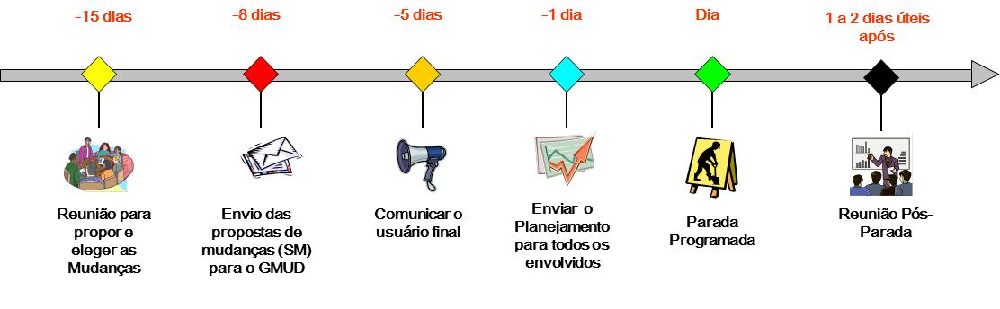
5. ETAPAS DO PROCESSO

Slide 8
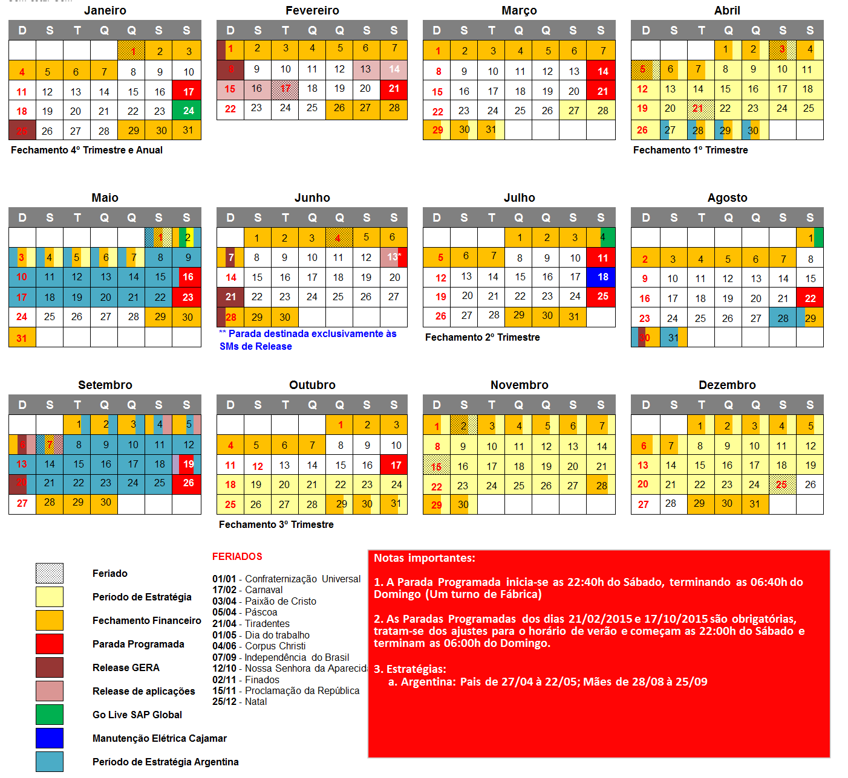
6. CALENDÁRIO 2015

Slide 9
7. COMUNICAÇÃO
Comunicação corporativa
A comunicação corporativa tem o objetivo de informar todos os usuários chaves e as áreas de Negócio da Companhia sobre a Parada Programada, apesar de a mesma já ter sido previamente acordada. A comunicação é disponibilizada aos usuários por e-mail (Via comunicado Time TD) e intranet (Portal do Colaborador).
É feito também um comunicado específico para a Força de Vendas. Para que este comunicado seja feito, é necessário que a equipe de Mudanças da Natura preencha um template e envie para a área de comunicação interna com pelo menos 7 dias de antecedência à data planejada para envio.
Comunicação durante a janela de execução
Os checkpoints de acompanhamento da Parada Programada são feitos por conferência telefônica com as equipes técnicas às 00h00, 03h00, 05h00 e 06h40. Após cada conferência é enviado um e-mail aos envolvidos de TD para comunicar o andamento das atividades.
Se houver problema ou incidente crítico com alguma mudança durante a janela de execução, o gestor
de mudanças deverá ser acionado para convocar o fórum devido (Líder técnico, Gerente, Diretor, etc.)
para tomar as decisões do que será feito.

Slide 10
8. PAPÉIS E RESPONSABILIDADES
Solicitante da Mudança
Identificar escopo e atividades da mudança;
Preencher modelo definido para as propostas;
Participar da reunião para eleger as mudanças;
Submeter a SM de cada proposta sua aprovada na reunião.
Líder da Mudança
Participar da reunião para eleger as mudanças;
Acompanhar as SMs durante a Parada;
Comunicar qualquer problema ou cancelamento de SM;
Negociar prazos e indisponibilidades com o Negócio caso seja necessário ultrapassar a janela da parada;
Participar das conferências de alinhamento dos status durante a execução;
Escalar eventuais problemas ao Gestor de Mudança.
Executor da Mudança
Executar a solicitação de mudança dentro do prazo e escopo definidos dentro da janela;
Fazer a alteração dos status das atividades das SMs;
Finalizar a mudança no sistema logo após a execução;
Participar das conferências de alinhamento dos status durante a execução;
Reportar eventuais problemas durante a execução da mudança.

Slide 11
8. PAPÉIS E RESPONSABILIDADES
Equipe GMUD
Fazer a solicitação do comunicado interno sobre a Parada Programada, para garantir que os usuários chaves e áreas de Negócio sejam devidamente informados;
Conduzir a reunião para eleger as mudanças;
Enviar o cronograma de mudanças da parada;
Conduzir as conferências de alinhamento dos status durante a execução
Ponto focal Natura para escalação de problemas relacionados à Parada (Cancelamento, incidente, etc).

Slide 12

9. SUPORTE
Gerência de Processos e Performance
Horário de atendimento:
Segunda à Sexta das 8h às 22h
E-mail: GMUD@natura.net
Telefone: 11 4196-2450
Escalação:
Solange Dias (solangedias@natura.net)
Marcus Marques (marcusmarques@natura.net)
Henrique Gherardi (henriquegherardi@natura.net)

Slide 13

Fim. Obrigado

